Slide 1
讀 經 Scripture Reading
以弗所書 Ephesians 2：1-10
你們死在過犯罪惡之中，他叫你們活過來，2那時你們在其中行事為人隨從今世的風俗，順服空中掌權者的首領，就是現今在悖逆之子心中運行的邪靈。3我們從前也都在他們中間，放縱肉體的私欲，隨著肉體和心中所喜好的去行，本為可怒之子，和別人一樣。4然而神既有豐富的憐憫。因他愛我們的大愛，5當我們死在過犯中的時候，便叫我們與基督一同活過來。（你們得救是本乎恩）6他又叫我們與基督耶穌一同復活，一同坐在天上，7要將他極豐富的恩典，就是他在基督耶穌裡向我們所施的恩慈，顯明給後來的世代看。8你們得救是本乎恩，也因著信，這並不是出於自己，乃是神所賜的。9也不是出於行為，免得有人自誇。10我們原是他的工作，在基督耶穌裡造成的，為要叫我們行善，就是神所預備叫我們行的。

Slide 2
活 過 來 Made Alive
經文 Scripture:
以弗所書 Ephesians 2: 1-10
講員：馮偉牧師
Preacher：Pastor Wei Feng

Slide 3
前言Introduction:
以弗所書是四卷監獄書信之一。其主題是“教會是基督的身體”。在聖靈的默示下，保羅講到教會的屬靈地位與責任。與保羅的其他書信不同，這卷書沒有涉及任何特殊的境況、話題、或異端。保羅講論父神旨意的奧秘（1：9）和神的計劃（1：10；3：2）。他要求教會在基督裏合一（1：15-2：22），强調教會乃是基督的身體（1：22-23）。今天的經文，講到教會中每一個肢體在基督裏的新生命。

Slide 4
I. 與基督同活 Live Together With Christ v. 1-5
你們死在過犯罪惡之中，他叫你們活過來，2那時你們在其中行事為人隨從今世的風俗，順服空中掌權者的首領，就是現今在悖逆之子心中運行的邪靈。3我們從前也都在他們中間，放縱肉體的私欲，隨著肉體和心中所喜好的去行，本為可怒之子，和別人一樣。4然而神既有豐富的憐憫。因他愛我們的大愛，5當我們死在過犯中的時候，便叫我們與基督一同活過來。（你們得救是本乎恩）

Slide 5
I. 與基督同活 Live Together With Christ v. 1-5
我們本是已死的人。
“未知生，焉知死？”（《論語-先進篇》）
知死得生，出死入生

Slide 6
I. 與基督同活 Live Together With Christ v. 1-5
創2：16-17 耶和华神吩咐他说，园中各样树上的果子，你可以随意吃。17只是分别善恶树上的果子，你不可吃，因为你吃的日子必定死。
Q: 亞當夏娃吃識別善惡果的日子，是否死了？

Slide 7
I. 與基督同活 Live Together With Christ v. 1-5
創2：16-17 耶和华神吩咐他说，园中各样树上的果子，你可以随意吃。17只是分别善恶树上的果子，你不可吃，因为你吃的日子必定死。
Q: 亞當夏娃吃識別善惡果的日子，是否死了？
A: 1. 靈裏的死亡，罪的咒詛
2. 趕出伊甸園，生命樹的隱去
3. 最早的恩典：“死”與“未死”

Slide 8
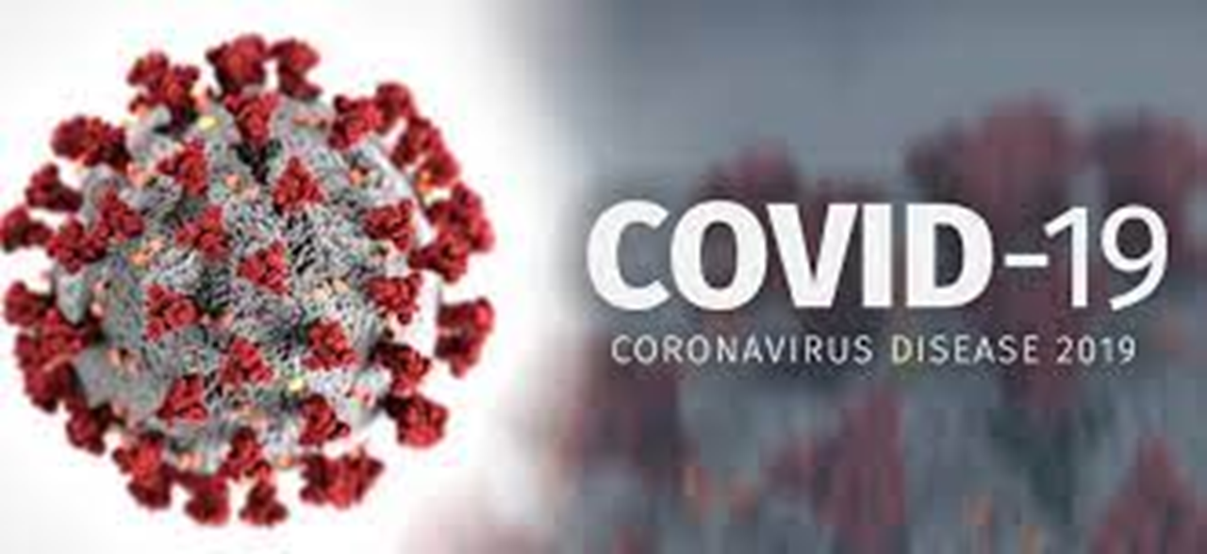
I. 與基督同活 Live Together With Christ v. 1-5
今天的世人，對死亡的認識無比深刻

Slide 9
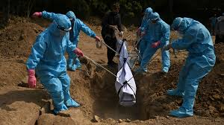
I. 與基督同活 Live Together With Christ v. 1-5
今天的世人，對死亡的認識無比深刻

Slide 10
I. 與基督同活 Live Together With Christ v. 1-5
- 世人卻對更可怕的死視而不見：
2那時你們在其中行事為人隨從今世的風俗，順服空中掌權者的首領，就是現今在悖逆之子心中運行的邪靈。3我們從前也都在他們中間，放縱肉體的私欲，隨著肉體和心中所喜好的去行，本為可怒之子，和別人一樣。

Slide 11
I. 與基督同活 Live Together With Christ v. 1-5
2那時你們在其中行事為人隨從今世的風俗，順服空中掌權者的首領，就是現今在悖逆之子心中運行的邪靈。3我們從前也都在他們中間，放縱肉體的私欲，隨著肉體和心中所喜好的去行，本為可怒之子，和別人一樣。
隨從世界
順服惡者
放縱肉體
隨心所欲 （Follow Your Heart? 心想事成？)
可怒之子

Slide 12
I. 與基督同活 Live Together With Christ v. 1-5
靈裏的死亡與立志為善
1. 不是世界上沒有善行與美德
2. 不是人不追求高尚
3. 不是人裏面沒有良心 - 是非之心 （羅馬書2：15）
“立志為善由得我、只是行出來由不得我。”（羅馬書7：8）

Slide 13
I. 與基督同活 Live Together With Christ v. 1-5
羅馬書7：24-25 “我真是苦阿、誰能救我脫離這取死的身體呢。25感謝神、靠著我們的主耶穌基督就能脫離了。”
4然而神既有豐富的憐憫。因他愛我們的大愛，5當我們死在過犯中的時候，便叫我們與基督一同活過來。（你們得救是本乎恩）
“被”與“靠”
何爲恩典？

Slide 14
II. 與基督同坐 Sit Together With Christ - v. 6-7
6他又叫我們與基督耶穌一同復活，一同坐在天上，7要將他極豐富的恩典，就是他在基督耶穌裡向我們所施的恩慈，顯明給後來的世代看。
活過來與一同復活
一同坐在天上

Slide 15
II. 與基督同坐 Sit Together With Christ - v. 6-7
6他又叫我們與基督耶穌一同復活，一同坐在天上，7要將他極豐富的恩典，就是他在基督耶穌裡向我們所施的恩慈，顯明給後來的世代看。
恩典的定義：Grace, χάρις Karis
- Unmerited Favor 不配得，白白得到的好處（Favor)

Slide 16
II. 與基督同坐 Sit Together With Christ - v. 6-7
恩典的定義：Grace, χάρις Karis
Unmerited Favor 不配得，白白得到的好處（Favor)
舊約中的 “恩典”（“hhen”）
創世記 - 第 6 章 第 8 節 惟有挪亞在耶和華眼前蒙恩。

Slide 17
II. 與基督同坐 Sit Together With Christ - v. 6-7
恩典的定義：Grace, χάρις Karis
福音書中，主耶穌從未用過“恩典”這個字，但是祂關於恩典的教導卻有很多。最有名的之一是浪子回頭的比喻。
Unmerited Favor 不配得，白白得到的好處（Favor)

Slide 18
II. 與基督同坐 Sit Together With Christ - v. 6-7
Unmerited Favor 不配得，白白得到的好處（Favor)
路15：20-24 於是起來往他父親那裡去。相離還遠、他父親看見、就動了慈心、跑去抱著他的頸項、連連與他親嘴。21兒子說、父親、我得罪了天、又得罪了你．從今以後、我不配稱為你的兒子。22父親卻吩咐僕人說、把那上好的袍子快拿出來給他穿．把戒指戴在他指頭上．把鞋穿在他腳上．23把那肥牛犢牽來宰了、我們可以喫喝快樂．24因為我這個兒子、是死而復活、失而又得的。他們就快樂起來。

Slide 19
II. 與基督同坐 Sit Together With Christ - v. 6-7
- 使徒書信中常常使用“恩典”一詞
Unmerited Favor 不配得，白白得到的好處（Favor)
恩典又指“禮物”，但恩典與今天的“禮物”概念有不同。

Slide 20
II. 與基督同坐 Sit Together With Christ - v. 6-7
恩典又指“禮物”，但恩典與今天的“禮物”概念有不同。
“爸爸，我送給您一份恩典！”
大赦天下

Slide 21
II. 與基督同坐 Sit Together With Christ - v. 6-7
- 不配得，白白得？
- 配得到，白白得？
- 配得到，不白得？
- 不配得，不白得？

Slide 22
II. 與基督同坐 Sit Together With Christ - v. 6-7
- 不配得，白白得？- 恩典
- 配得到，白白得？- 禮物
- 配得到，不白得？- 工價
- 不配得，不白得？- 贓物！

Slide 23
II. 與基督同坐 Sit Together With Christ - v. 6-7
Unmerited Favor 不配得，白白得到的好處（Favor)
何爲恩典？對於一個“死在過犯罪惡之中”的人，任何比地獄好的，都是恩典！

Slide 24
II. 與基督同坐 Sit Together With Christ - v. 6-7
Unmerited Favor 不配得，白白得到的好處（Favor)
何爲恩典？對於一個“死在過犯罪惡之中”的人，任何比地獄好的，都是恩典！
但是神卻賜我們與基督同坐，賜我們榮耀的冠冕。

Slide 25
III. 與基督同工 Work Together With Christ - v. 8-10
8你們得救是本乎恩，也因著信，這並不是出於自己，乃是神所賜的。9也不是出於行為，免得有人自誇。10我們原是他的工作，在基督耶穌裡造成的，為要叫我們行善，就是神所預備叫我們行的。

Slide 26
III. 與基督同工 Work Together With Christ - v. 8-10
8你們得救是本乎恩，也因著信，這並不是出於自己，乃是神所賜的。9也不是出於行為，免得有人自誇。10我們原是他的工作，在基督耶穌裡造成的，為要叫我們行善，就是神所預備叫我們行的。
神的恩典與人的信心
信心與行爲的關係

Slide 27
III. 與基督同工 Work Together With Christ - v. 8-10
8你們得救是本乎恩，也因著信，這並不是出於自己，乃是神所賜的。9也不是出於行為，免得有人自誇。10我們原是他的工作，在基督耶穌裡造成的，為要叫我們行善，就是神所預備叫我們行的。
第8、9、10節之間的關係
不可斷！

Slide 28
III. 與基督同工 Work Together With Christ - v. 8-10
8你們得救是本乎恩，也因著信，這並不是出於自己，乃是神所賜的。9也不是出於行為，免得有人自誇。10我們原是他的工作，在基督耶穌裡造成的，為要叫我們行善，就是神所預備叫我們行的。
不靠行爲得救，但是好行為（神所預備叫我們行的）很重要。
“信心沒有行爲乃是死的”

Slide 29
III. 與基督同工 Work Together With Christ - v. 8-10
10我們原是他的工作，在基督耶穌裡造成的，為要叫我們行善，就是神所預備叫我們行的。
“信心沒有行爲乃是死的”
“傑作”Masterpiece

Slide 30
III. 與基督同工 Work Together With Christ - v. 8-10
10我們原是他的工作，在基督耶穌裡造成的，為要叫我們行善，就是神所預備叫我們行的。
“信心沒有行爲乃是死的”
“傑作”, or 殘次品？

Slide 31
III. 與基督同工 Work Together With Christ - v. 8-10
10我們原是他的工作，在基督耶穌裡造成的，為要叫我們行善，就是神所預備叫我們行的。
“信心沒有行爲乃是死的”
基督是永活的，教會是基督的身體，永生神的教會……,
裏面的肢體，卻是“半死不活”的?

Slide 32
III. 與基督同工 Work Together With Christ - v. 8-10
10我們原是他的工作，在基督耶穌裡造成的，為要叫我們行善，就是神所預備叫我們行的。
約翰福音 - 第 12 章 第 24 節 我實實在在的告訴你們、一粒麥子不落在地裡死了、仍舊是一粒．若是死了、就結出許多子粒來。
* 吳治平弟兄的見證與警告

Slide 34
使徒行傳 20: 24 我卻不以性命為念，也不看為寶貴，只要行完我的路程，成就我從主耶穌所領受的職事，證明神恩惠的福音。
Acts 20: 24 But none of these things move me; nor do I count my life dear to myself, so that I may finish my race with joy, and the ministry which I received from the Lord Jesus, to testify to the gospel of the grace of God. (NKJV)

Slide 35
結論与回應 Conclusion and Response:
1. 教会中的团契相交有哪两方面特征？What are the two dimensions of fellowship in the church?
2. 如何在逆境中看到基督里的指望、荣耀与能力？How to detect the hope, glory and power in Christ in times of adversity?
3. 今天的教会常在哪些方面未被基督充满？被基督充满的教会有何特征？Which areas of today’s church are not filled by Christ more than often? What characteristics does a church filled by Christ have?
4. 默想并背诵以弗所书 1:23:教会是他的身体，是那充满万有者所充满的. ～ Meditate on and Memorize Ephesians 1:23: which is His body, the fullness of Him who fills all in all. (NKJV)

